Slide 1
La relocalisation des secteurs de psychiatrie des Hauts-de-Seine
réunion ARS/Elus santé
9 juillet 2014
Notes:
Remerciements à l’association des maires du 92, à M GAUTIER sénateur maire de Garches et à Mme Fourcade Pdte de la Conférence de territoire.

Slide 2
Plan de l’intervention
L’état de la sectorisation
Identifier deux sous-projets nord et sud du département
Ne pas traiter seulement le problème de l’hospitalisation mais tout le parcours du patient
Examiner ensemble les différents scenarii et projets suivant les mêmes critères
Susciter et encourager pistes nouvelles
Être réactif après ces choix pour préserver les opportunités

Slide 3
la sectorisation de la psychiatrie 92
Le département des Hauts-de-Seine est divisé en 21 secteurs de psychiatrie générale
Huit établissements interviennent pour la prise en charge des adultes : EPS Erasme, CASH de Nanterre, Centre MGEN de Rueil, Hôpitaux Louis Mourier et Corentin Celton (AP-HP), EPS Roger Prévot, GH Paul Guiraud, CH de Clermont de l’Oise.
Trois de ces établissements sont extérieurs au département : Clermont de l’Oise (60), Roger Prévot à Moisselles (95), et Paul Guiraud Villejuif(94),
Ainsi, 9 secteurs sur 21, couvrant 14 communes, doivent hospitaliser dans les unités d’hospitalisation complète situées hors du département .

Slide 4
Les opérations de relocalisation précédentes
Au Sud : secteurs de Paul Guiraud (94)
- Une opération réussie pour 4 secteurs création de l’hôpital de Clamart (39 M€, aide ARS d’1,6 M€/an pendant 20 ans),
- Pour les trois autres des recherches actives, des déconvenues répétées (pour rappel Château de Bussières, après celles de Boulogne et Garches)
Au Nord : secteurs de Moisselles (95) et de Clermont de l’Oise (60)
- Des projets abandonnés du fait des coûts et obstacles techniques (ex: Villeneuve-la-Garenne) ou par la vente anticipée du foncier ( site des Nivelles à Colombes)

Slide 5
Les choix de l’agence pour une trajectoire d’amélioration
Identifier deux sous-projets nord et sud du département
Ne pas traiter seulement le problème de l’hospitalisation mais tout le parcours du patient
Examiner ensemble les différents scenarii et projets suivant les mêmes critères
Susciter et encourager pistes nouvelles
Être réactif après ces choix pour préserver les opportunités

Slide 6
La distinction des sous-projets nord et sud du département
Au nord : 6 secteurs avec hospitalisation hors département
Au sud : 3 secteurs avec hospitalisation hors département
Au nord : hospitalisation à Moisselles (Val d’Oise) et Clermont de l'Oise
Au sud : hospitalisation à Villejuif (Val-de-Marne)
Décision d’engager d’abord le sous-projet nord :
Population concernée plus importante , capacité à redéployer plus massive, éloignement actuel plus difficile, nécessité d’un investissement majeur à arbitrer (construction ou achat)
Décision de lancer un appel à contributions pour la relocalisation de psychiatrie dans le nord des Hauts-de-Seine
Notes:
Délai utile pour la résolution du sous projet sud :
Évaluation de l’implantation de Clamart en 2012 ( 4 secteurs)
Révision du projet médical du GH PAUL GUIRAUD en cours, avec mission d’appui de l’IGAS
Étude de faisabilité des solutions sur Erasme, Percy, Rueil

Slide 7
Un projet qui doit englober tout le parcours du patient
80 % des patients suivis sur une année ne sont pas hospitalisés, fréquentent les structures implantées en ville
le recours à l’hospitalisation recouvre des besoins très divers :
crise aigüe,
préparation de sortie,
logement accompagné ou hébergement médico social en complément des soins au long cours qui nécessitent une organisation des soins différenciée
l’organisation de la permanence des soins justifie le regroupement de plusieurs unités
la proximité de lieu de soins somatiques est indispensable
Notes:
Pour donner un ordre de grandeur, sur le Nord des Hauts de Seine, pour 430.000 hab, environ 7200 patients sont suivis par les secteurs, dont moins de 1400 hospitalisés dans l’année

Slide 8
L’enjeu de la proximité des soins
En psychiatrie la proximité des soins est un facteur majeur de qualité
favorisant
l’accès aux soins,
la prévention de la crise,
la réinsertion et le rétablissement
les liens avec les proches…
limitant
la durée des hospitalisations
le risque de chronicité institutionnelle
le risque de rupture …
Notes:
Ne pas oublier aussi l’enjeu de proximité pour les professionnels : la distance entre Moisselles ou Clermont et les sites extra hospitaliers est synonyme de perte de temps, de déficit de continuité des prises en charge.

Slide 9
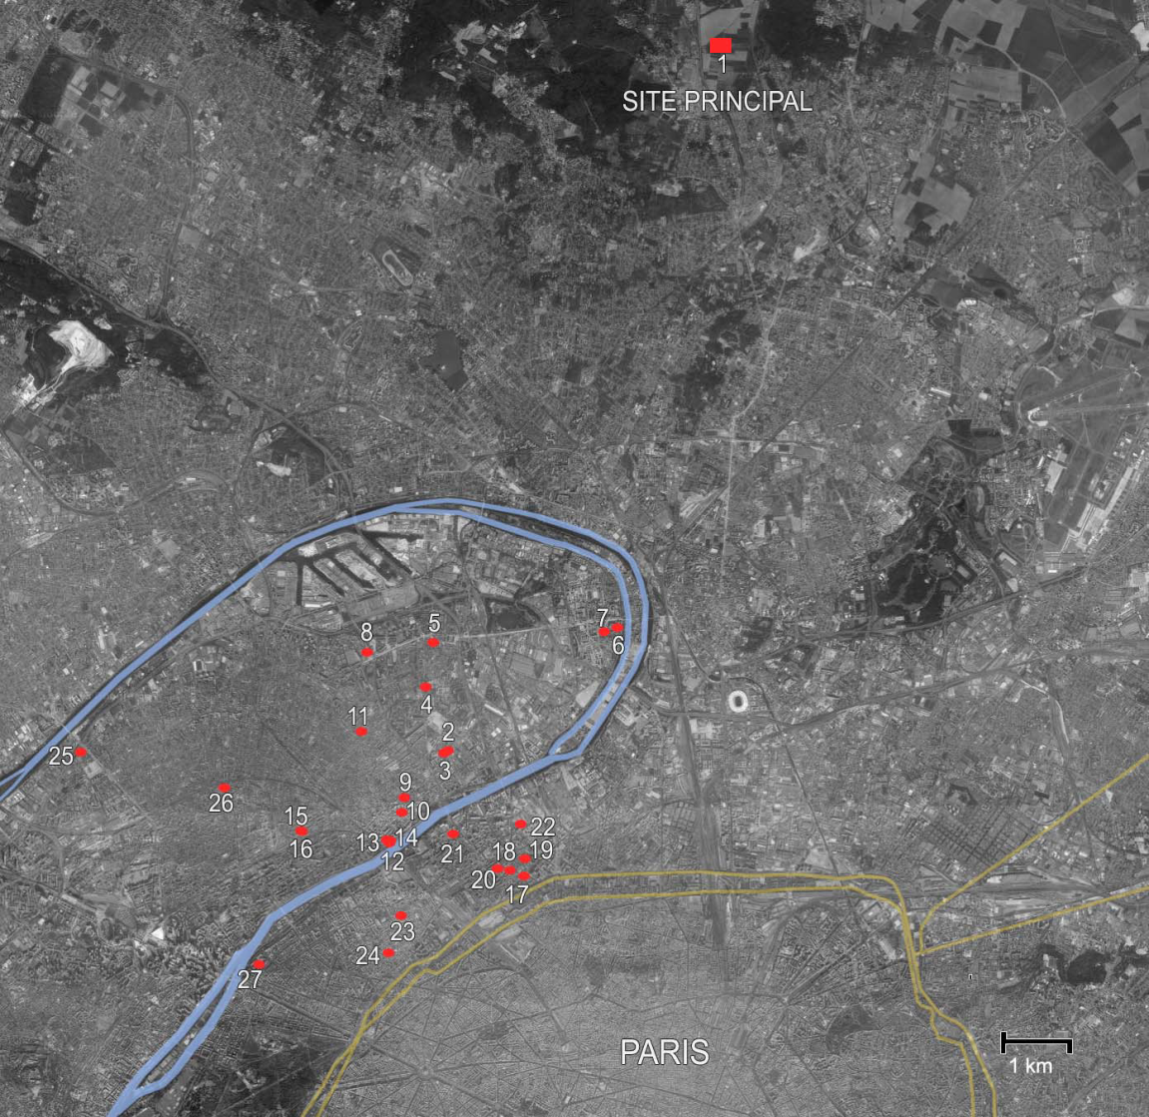
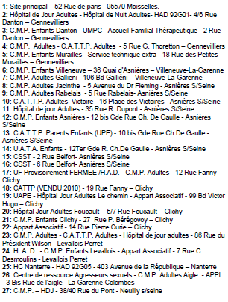
Les implantations extra-hospitalières existantes
Déjà 40 structures sur 25 implantations géographiques différentes dans le nord des Hauts-de-Seine
Notes:
Cette image pour illustrer 2 faits :
L’anomalie de l’implantation à Moisselles,
Et le fait que l’on ne part pas de rien avec une réelle présence dans le territoire.

Slide 10
La situation foncière de ces secteurs
engagement de CHI de Clermont dans un projet de construction ne pouvant inclure les secteurs de Neuilly et Courbevoie
nécessité de reconstruire le site de Moisselles s’il persiste
vente prévue du terrain du Cash sur lequel est installée une unité de Roger Prévot pour le secteur de la Garenne-Colombes et Bois-Colombes
implantations extra hospitalières à revoir
Notes:
Nous rencontrons l’ARS Picardie cet après-midi pour se coordonner avec l’agenda de la restructuration de l’établissement de Clermont de l’Oise

Slide 11
Certaines pistes ont déjà été identifiées
- La poursuite active de recherche foncière par le CH R.PREVOT,
- la disponibilité du centre MGEN de Rueil pour accueillir 1 ou 2 secteurs supplémentaires (avec construction des locaux et gestion des secteurs concernés)
- La disponibilité annoncée du CASH de Nanterre pour accueillir 1 ou 2 secteurs supplémentaires ( construction ? Réhabilitation ? Gestion des structures ?)

Slide 12
L’attente de pistes nouvelles pour construire un dispositif moderne
Non seulement du foncier ou des locaux pour des unités d’hospitalisation (compter 6 unités polyvalentes et 2 à 3 unités spécialisées).
Mais aussi une transformation de l’offre avec des possibilités d’implanter des nouvelles structures ou services alternatifs :
- microstructures de jour, extensions des capacités médico-sociales, dispositifs mobiles…
Prises en charge alternatives à l’hospitalisation
Soutien au maintien et à l’accès au logement des patients
Interventions à domicile
Prise en charge du handicap psychique au long cours
Notes:
Rappel : actuellement les capacités des unités hors département sont de 255 lits.
Le dispositif à venir sera nécessairement plus compact et plus diversifié.
A titre indicatif, en psychiatrie les locaux d’hébergement ont une surface de l’ordre de 40m2 par lit,
Si l’on intègre toutes les fonctions administratives, logistiques et techniques d’un établissement, on atteint 95m2/ lit.
Sur une hypothèse globale de 200 lits, on a donc un besoin de 18000m2, d’un seul tenant ou groupés sur quelques sites.
Les structures alternatives sont toutes de taille modeste, elles peuvent être associées entre elles ; par exemple un HdJ se loge dans 400m2.

Slide 13
Examiner l’ensemble des scenarii avec les mêmes critères
Intégration du parcours patient
Proximité
Taille critique
Accès aux soins somatiques
Couts et délai
Pour cela :
Un appel à contribution large, vers tous les acteurs locaux, pour avoir toutes les possibilités et hypothèses « sur la table
Pas de scénario pré rédigé, accepter le compromis entre des critères qui peuvent se contredire

Slide 14
Comment construire ensemble ?
Plaider ensemble pour la proximité et contre la stigmatisation des malades psychiques
Une veille partagée sur les opportunités immobilières et foncières
Un soutien aux opérateurs de santé qui doivent transformer le dispositif et donc trouver des solutions alternatives à l’hospitalisation classique :
cela peut aller d’unités d’un ou 2 appartements thérapeutiques à des résidences accueil de 15 logements groupés ou répartis,
en passant par des dispositifs d’accompagnement en logement ordinaire, Services d’Accompagnement médico-social pour Adultes handicapés et Services d’Accompagnement à la vie sociale, en plus de l’intervention à domicile du secteur psychiatrique.
Une prise en compte de la dimension économique et sociale du projet (plus de 500 professionnels venant exercer dans le territoire).

Slide 15
La suite
Mobilisation des acteurs, opérateurs de santé, collectivités
Information en retour sur les contributions
Concertation et choix d’un scénario fin 2014
Réactivité pour préserver la faisabilité foncière et financière

Slide 16
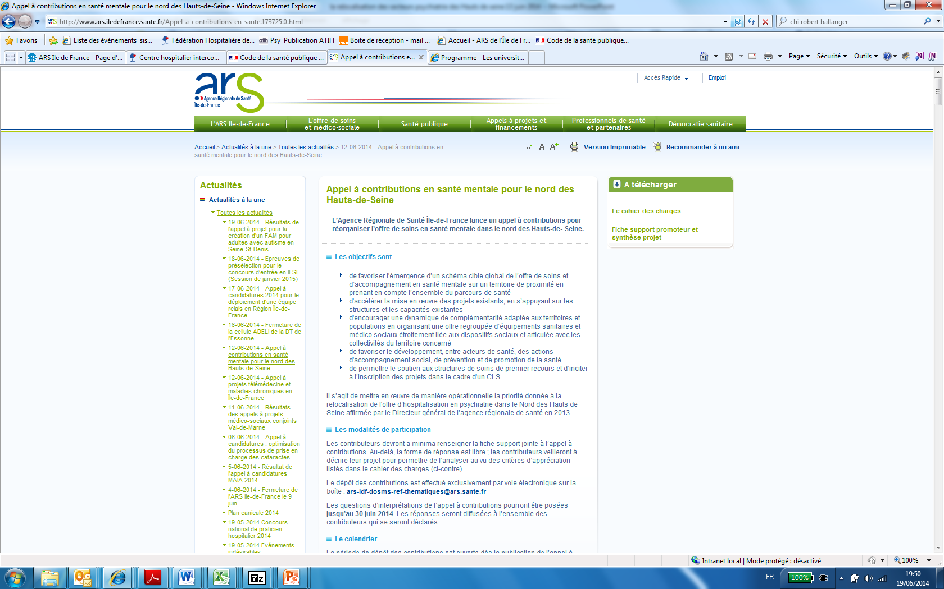
http://www.ars.iledefrance.sante.fr/Appel-a-contributions-en-sante.173725.0.html

Slide 17
MERCI POUR VOTRE ATTENTION

